Slide 1

Lavagem das mãos
Enfermeira Daniela

Slide 2
LAVAGEM DAS MÃOS
A HIGIENE DAS MÃOS DEVE SER FEITA AO RETIRAR AS LUVAS, ANTES E APÓS: O CONTATO COM OS CLIENTES, ENTRE UM PACIENTE E OUTRO, APÓS O CONTATO COM FLUIDO ORGÂNICO (SANGUE, FEZES, URINA, VÔMITO, PUS, ENTRE OUTROS).
AS MÃOS DEVEM SER HIGIENIZADAS COM O USO DE ANTISSÉPTICOS (SABONETES/DEGERMANTES ESPECIAIS DE USO HOSPITALAR QUE CONTENHAM PREFERENCIALMENTE CLOREXIDINA E OUTRAS SOLUÇÕES ALCÓOLICAS).
NÃO UTILIZAR: ANÉIS, PULSEIRAS, RELÓGIOS E SEMPRE MANTER AS UNHAS CURTAS E SEM ESMALTE (NR 32).

Slide 3
TÉCNICA DA LAVAGEM DAS MÃOS
ABRIR A TORNEIRA, MOLHAR AS MÃOS E ADICIONAR SOLUÇÃO DEGERMANTE SUFCIENTE NA PALMA DAS MÃOS.
ENSABOAR AS MÃOS, PUNHOS E ANTEBRAÇOS, FAZENDO FRICÇÃO POR CERCA DE 30 A 60 SEGUNDOS, ABRANGENDO TODAS AS REGIÕES E ESPECIALMENTE NOS ESPAÇOS INTERDIGITAIS.
ENXAGUAR COM ÁGUA CORRENTE ATÉ A TOTAL REMOÇÃO DO SABÃO.
4. SECAR AS MÃOS COM PAPEL TOALHA E FECHAR A TORNEIRA COM O PRÓPRIO PAPEL TOALHA.

Slide 4
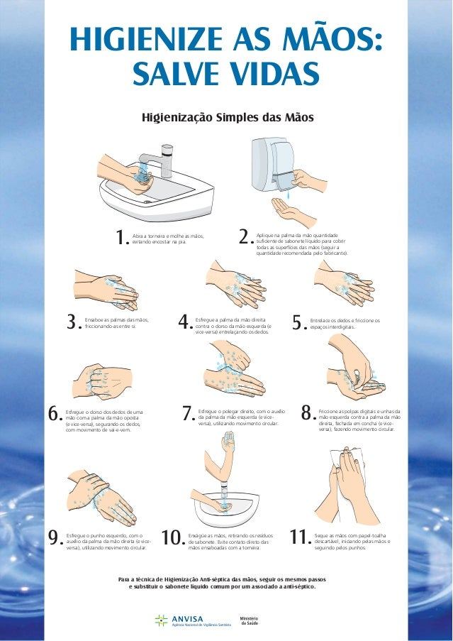

Slide 5
NUNCA SECAR AS MÃOS
COM TOALHAS DE TECIDO
DEVIDO A PROLIFERAÇÃO DE
MICROORGANISMOS

Slide 6
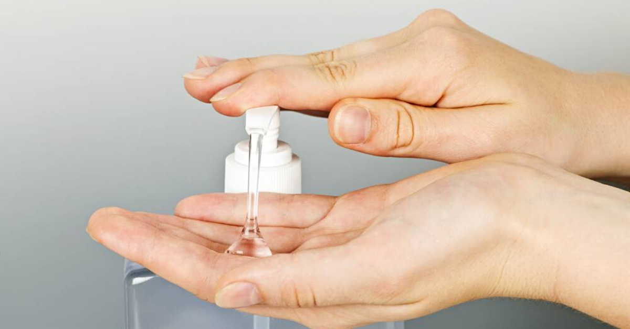
HIGIENIZANDO AS MÃOS COM SOLUÇÃO ALCOÓLICA

Slide 7
